Slide 1

LĨNH VỰC PHÁT TRIỂN NHẬN THỨC
Hoạt động học: Làm quen với toán
Đề tài: Số 5 (tiết 1)
Giáo viên thực hiện: Hoàng Thị Bích Nhu
Lớp ghép 3 tuổi - Trung tâm

Slide 2
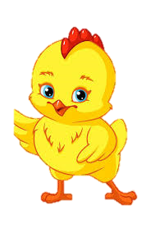
2
1
4
3

Slide 3

3
2
1
4

Slide 4
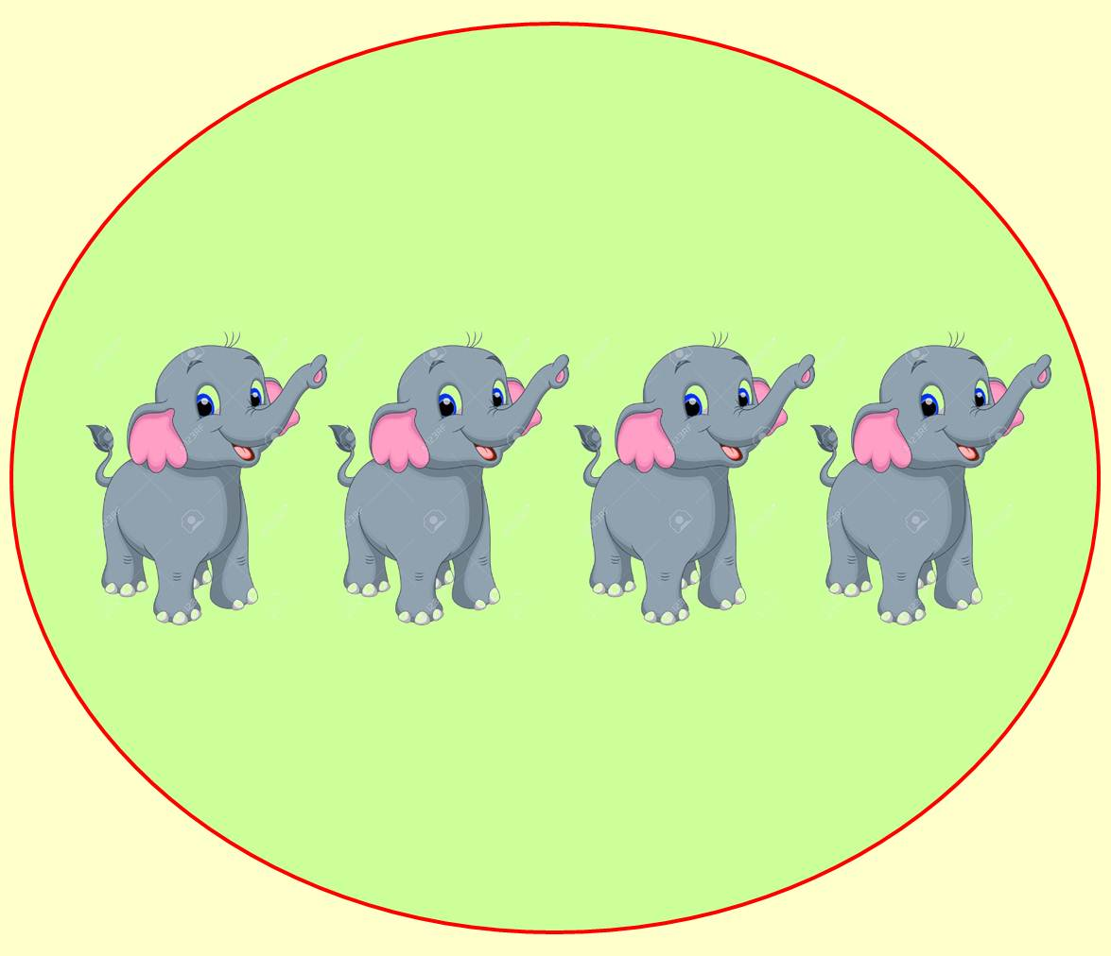

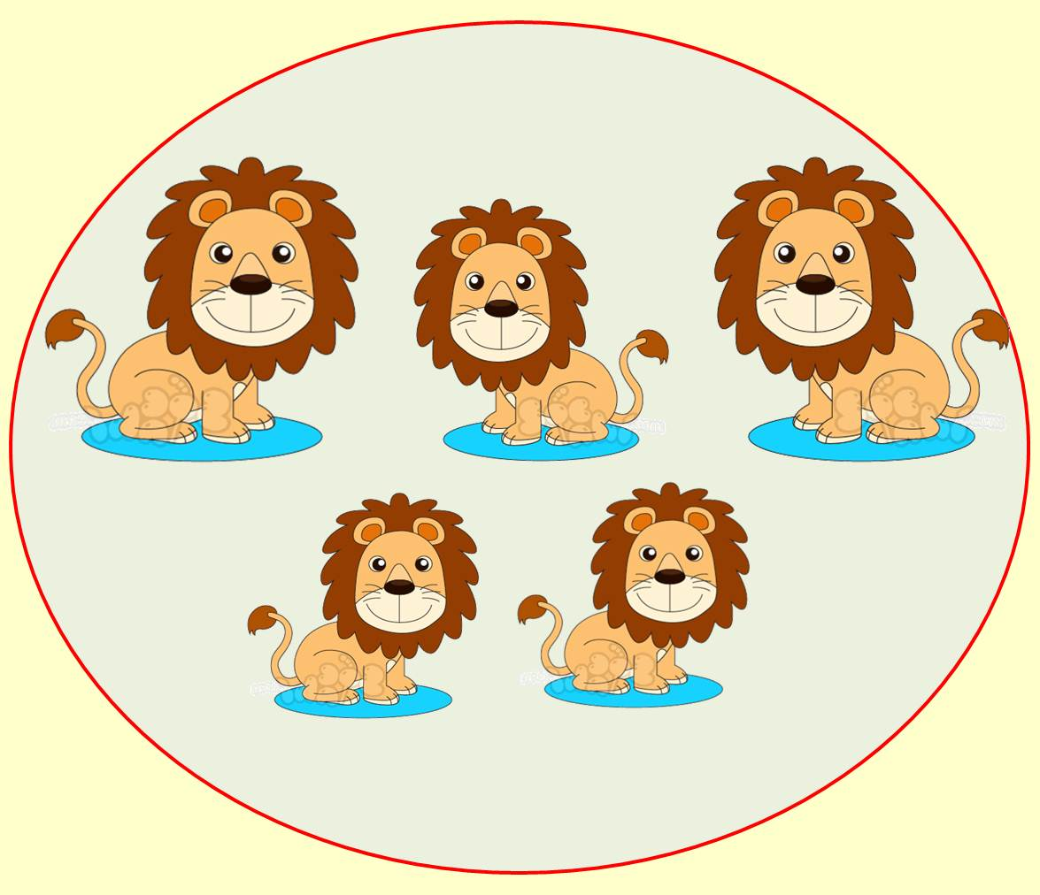
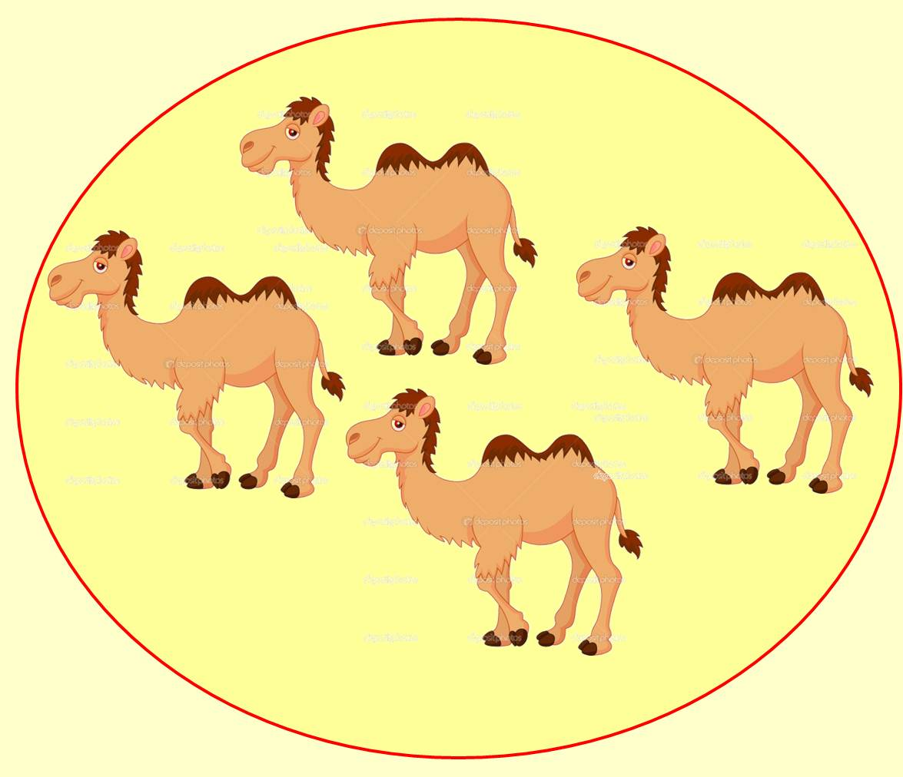

Slide 5
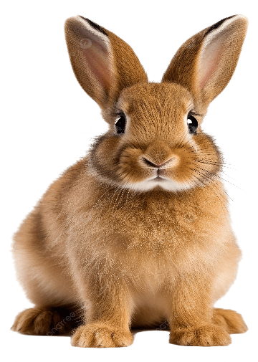

5

Slide 6
5

Slide 7
5
4
2
3
0
1

Slide 8
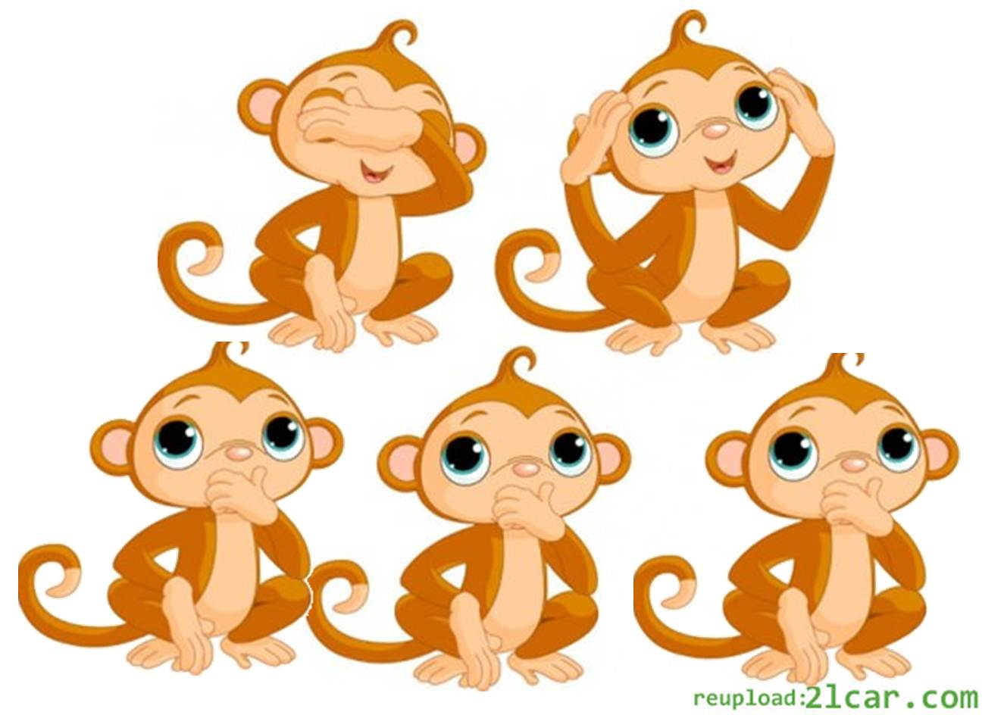




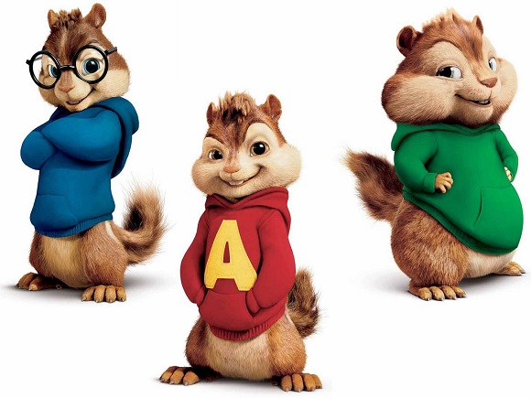

Slide 9
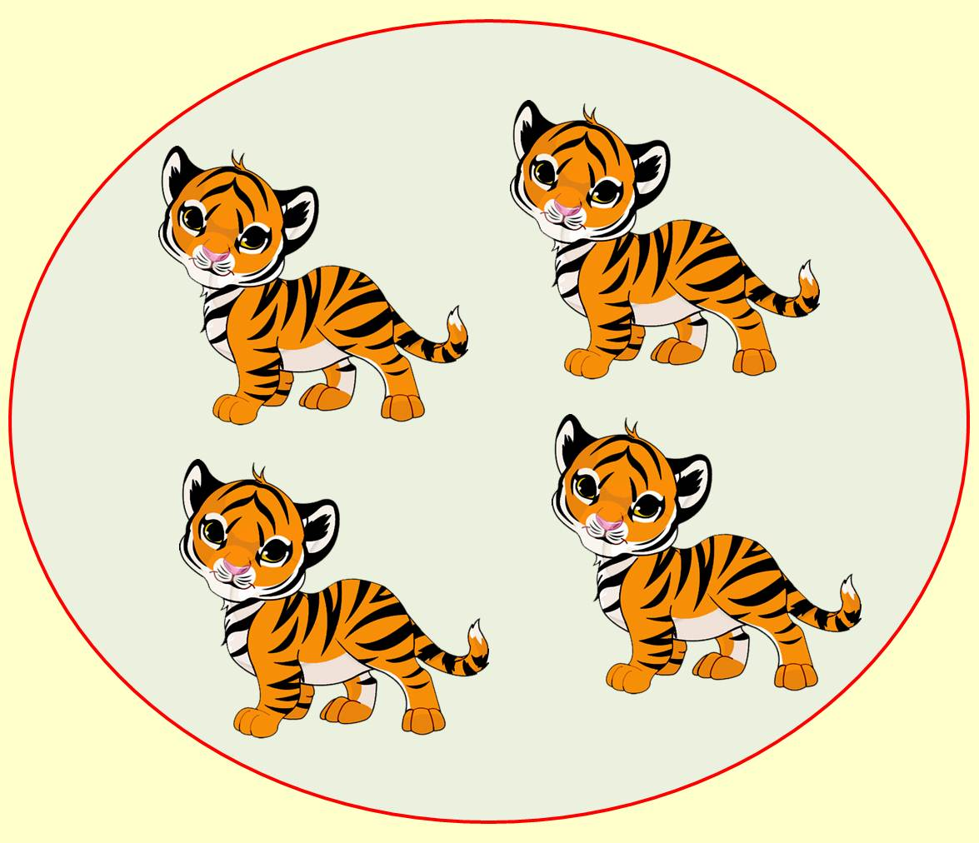
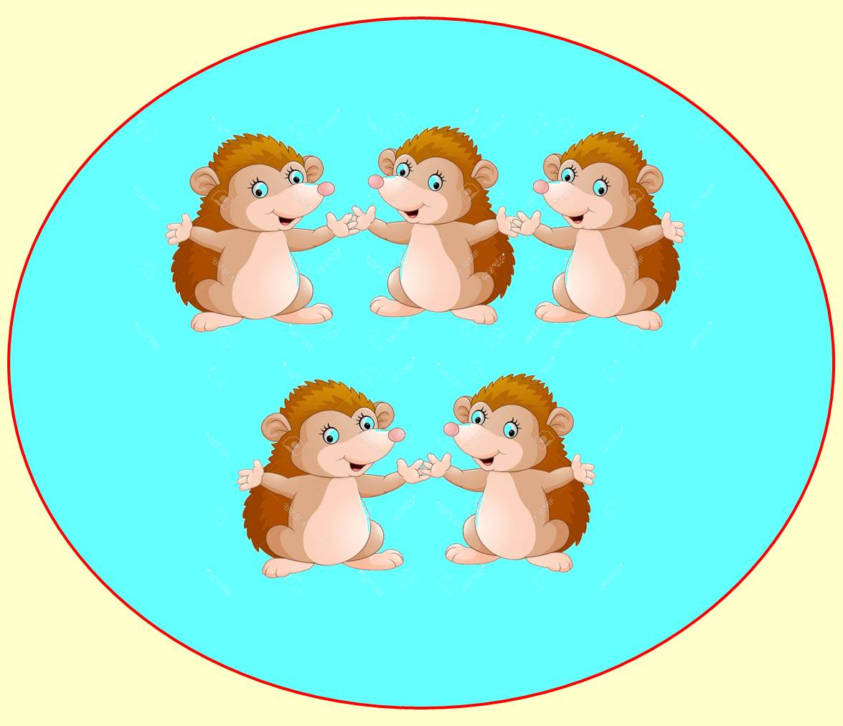
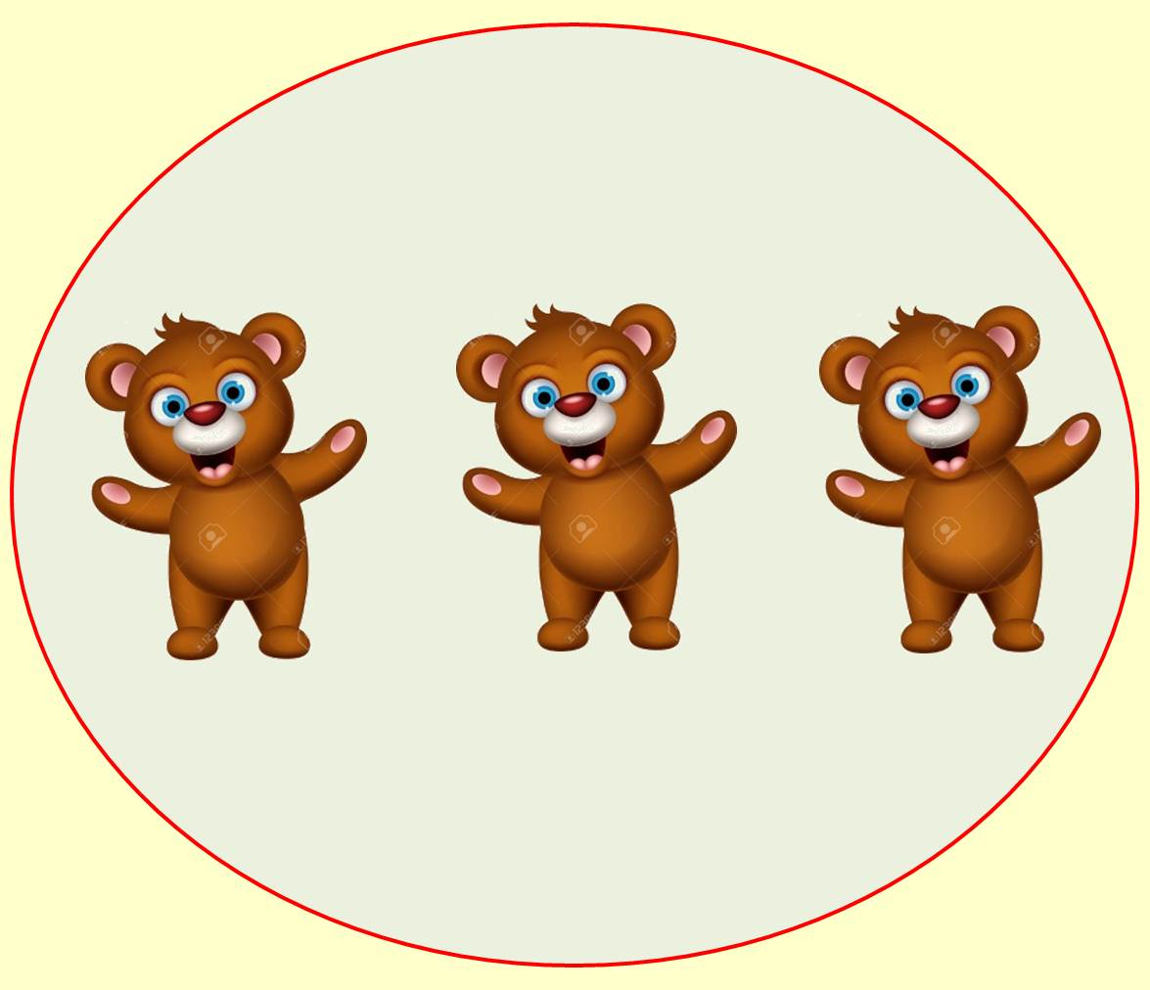

Slide 10

Chúc các cô mạnh khỏe, hạnh phúc
Chúc các bé chăm ngoan, học giỏi
Xin chào và hẹn gặp lại !

